Slide 1










零死角玩转STM32
设置FLASH的读写保护及解除
淘宝：firestm32.taobao.com
论坛： www.firebbs.cn
扫描进入淘宝店铺

Slide 2
主讲内容
01
选项字节与读写保护
02
修改选项字节的过程
03
操作选项字节的库函数
04
实验：设置读写保护及解除
参考资料:《零死角玩转STM32》
“设置FLASH的读写保护及解除”章节

Slide 3
设置FLASH的读写保护及解除
选项字节与读写保护
在实际发布的产品中，在STM32芯片的内部FLASH存储了控制程序，如果不作任何保护措施的话，可以使用下载器直接把内部FLASH的内容读取回来，得到bin或hex文件格式的代码拷贝，别有用心的厂商即可利用该代码文件山寨产品。为此，STM32芯片提供了多种方式保护内部FLASH的程序不被非法读取，但在默认情况下该保护功能是不开启的，若要开启该功能，需要改写内部FLASH选项字节(Option Bytes)中的配置。

Slide 4
设置FLASH的读写保护及解除
选项字节的内容
选项字节是一段特殊的FLASH空间，STM32芯片会根据它的内容进行读写保护、复位电压等配置，选项字节的构成如下：
地址 | [63:16] | [15:0]
0x1FFF C000 | 保留 | ROP 和用户选项字节 (RDP & USER)
0x1FFF C008 | 保留 | 扇区 0 到 11 的写保护 nWRP 位
0x1FFE C000 | 保留 | 保留
0x1FFE C008 | 保留 | 扇区 12 到 23 的写保护 nWRP 位

Slide 5
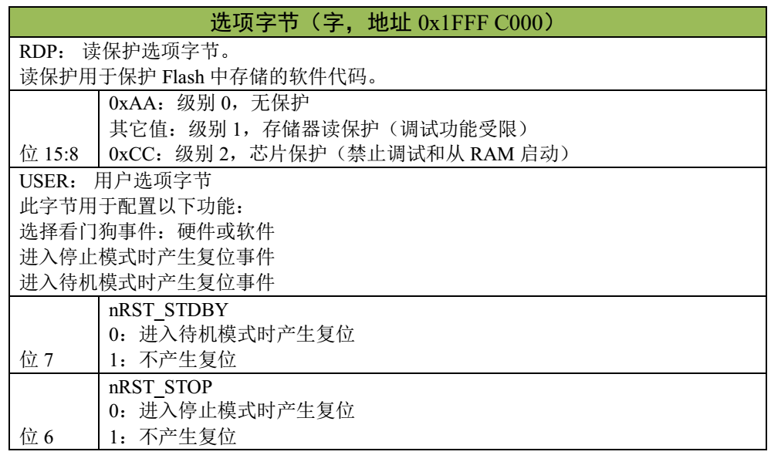
设置FLASH的读写保护及解除
选项字节的内容
选项字节具体的数据位配置：

Slide 6
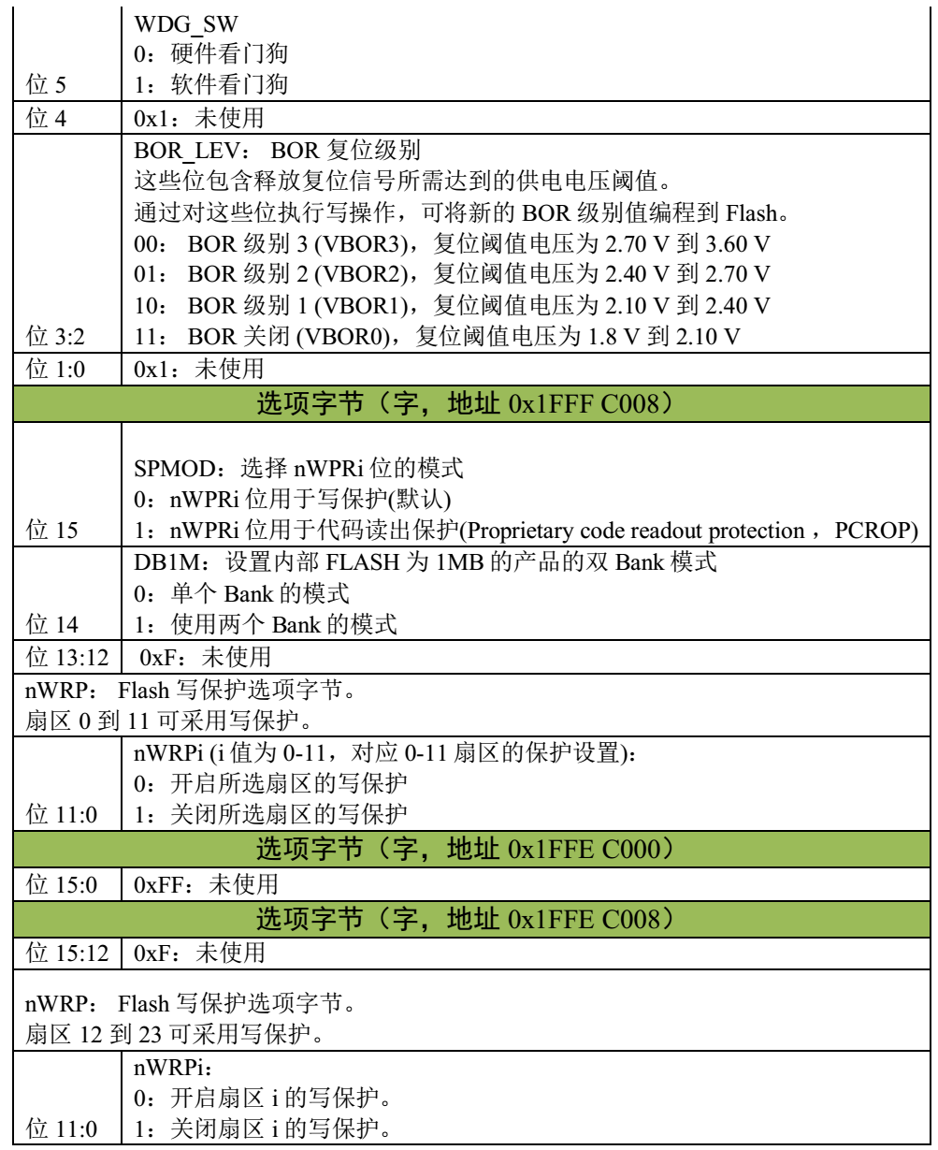
设置FLASH的读写保护及解除
选项字节的内容
选项字节具体的数据位配置：
主要讲解选项字节配置中的RDP位和PCROP位，它们分别用于配置读保护级别及代码读出保护。

Slide 7
设置FLASH的读写保护及解除
RDP读保护级别
修改选项字节的RDP位的值可设置内部FLASH为以下保护级别：
0xAA：级别0，无保护
这是STM32的默认保护级别，它没有任何读保护，读取内部FLASH及“备份SRAM”的内容都没有任何限制。(注意这里说的“备份SRAM”是指STM32备份域的SRAM空间，不是指主SRAM，下同)
其它值：级别1，使能读保护
把RDP配置成除0xAA或0xCC外的任意数值， 都会使能级别1的读保护。在这种保护下，若使用调试功能(使用下载器、仿真器)或者从内部SRAM自举时都不能对内部FLASH及备份SRAM作任何访问(读写、擦除都被禁止)；而如果STM32是从内部FLASH自举时，它允许对内部FLASH及备份SRAM的任意访问。

Slide 8
设置FLASH的读写保护及解除
RDP读保护级别
也就是说，在级别1模式下，任何尝试从外部访问内部FLASH内容的操作都被禁止，例如无法通过下载器读取它的内容，或编写一个从内部SRAM启动的程序，若该程序读取内部FLASH，会被禁止。而如果是芯片自己访问内部FLASH，是完全没有问题的，例如前面的“读写内部FLASH”实验中的代码自己擦写内部FLASH空间的内容，即使处于级别1的读保护，也能正常擦写。
当芯片处于级别1的时候，可以把选项字节的RDP位重新设置为0xAA，恢复级别0。在恢复到级别0前，芯片会自动擦除内部FLASH及备份SRAM的内容，即降级后原内部FLASH的代码会丢失。在级别1时使用SRAM自举的程序也可以访问选项字节进行修改，所以如果原内部FLASH的代码没有解除读保护的操作时，可以给它加载一个SRAM自举的程序进行保护降级，后面我们将会进行这样的实验。

Slide 9
设置FLASH的读写保护及解除
RDP读保护级别
0xCC：级别2，禁止调试
把RDP配置成0xCC值时，会进入最高级别的读保护，且设置后无法再降级，它会永久禁止用于调试的JTAG接口(相当于熔断)。在该级别中，除了具有级别1的所有保护功能外，进一步禁止了从SRAM或系统存储器的自举(即平时使用的串口ISP下载功能也失效)，JTAG调试相关的功能被禁止，选项字节也不能被修改。它仅支持从内部FLASH自举时对内部FLASH及SRAM的访问(读写、擦除)。
由于设置了级别2后无法降级，也无法通过JTAG、串口ISP等方式更新程序，所以使用这个级别的保护时一般会在程序中预留“后门”以更新应用程序，若程序中没有预留后门，芯片就无法再更新应用程序了。所谓的“后门”是一种IAP程序(In Application Program)，它通过某个通讯接口获取将要更新的程序内容，然后利用内部FLASH擦写操作把这些内容烧录到自己的内部FLASH中，实现应用程序的更新。

Slide 10
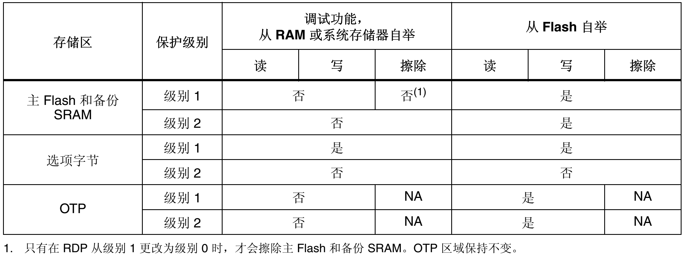
设置FLASH的读写保护及解除
RDP读保护级别
不同级别下的访问限制如下表：

Slide 11
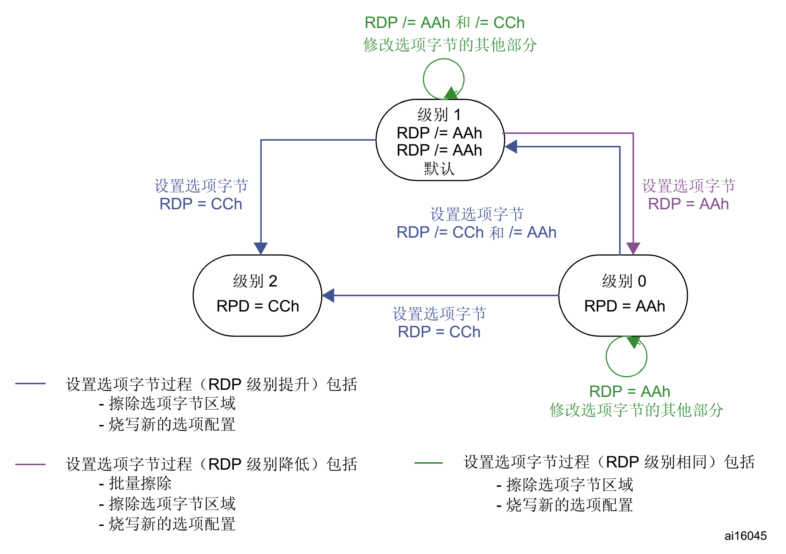
设置FLASH的读写保护及解除
RDP读保护级别
不同保护级别之间的状态转换图：

Slide 12
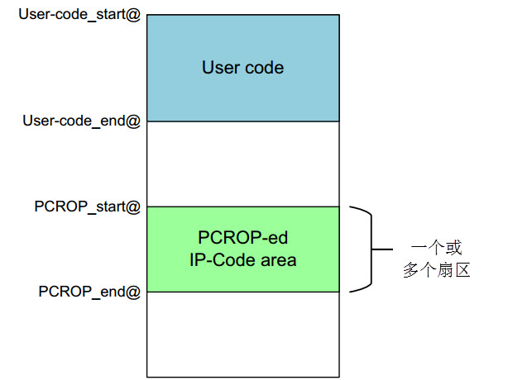
设置FLASH的读写保护及解除
PCROP代码读出保护
在STM32F42xx及STM32F43xx系列的芯片中，除了可使用RDP对整片FLASH进行读保护外，还有一个专用的代码读出保护功能（Proprietary code readout protection，下面简称PCROP），它可以为内部FLASH的某几个指定扇区提供保护功能，所以它可以用于保护一些IP代码，方便提供给另一方进行二次开发：

Slide 13
设置FLASH的读写保护及解除
PCROP代码读出保护
当SPMOD位设置为0时(默认值)，nWRPi位用于指定要进行写保护的扇区，这可以防止错误的指针操作导致FLASH 内容的改变，若扇区被写保护，通过调试器也无法擦除该扇区的内容；当SPMOD位设置为1时，nWRPi位用于指定要进行PCROP保护的扇区。其中PCROP功能可以防止指定扇区的FLASH内容被读出，而写保护仅可以防止误写操作，不能被防止读出。

Slide 14
设置FLASH的读写保护及解除
PCROP代码读出保护
当要关闭PCROP功能时，必须要使芯片从读保护级别1降为级别0，同时对SPMOD位置0，才能正常关闭；若芯片原来的读保护为级别0，且使能了PCROP保护，要关闭PCROP时也要先把读保护级别设置为级别1，再在降级的同时设置SPMOD为0。

Slide 15
零死角玩转STM32
THANKS
论坛： www.firebbs.cn
淘宝：firestm32.taobao.com
扫描进入淘宝店铺

